Slide 1
KURSUS PENDEDAHAN
PEMULIHAN KHAS KEPADA
GURU PEMULIHAN BUKAN OPSYEN
NEGERI KEDAH 2019
Tarikh: 4 Ogos 2019 Hingga 6 Ogos 2019
Masa: 8.00 pagi hingga 10.00 malam
Tempat: Pusat Latihan Guru Dalam Perkhidmatan (PLGDP) Zon Utara,
Sungai Karangan, Kulim

Slide 2
SISTEM PENGURUSAN FAIL PEMULIHAN KHAS
OLEH:
NORDIANA BT MOHD ALI
GURU PEMULIHAN SK SUKA MENANTI,
ALOR SETAR

Slide 3
OBJEKTIF SLOT

Slide 4
Di akhir slot ini peserta diharap akan dapat:
Memahami apa yang dimaksudkan dengan sistem fail.
Menggunakan pengetahuan ini untuk mengurus, menyediakan fail bersistem yang betul.

Slide 5
DEFINISI FAIL

Slide 6
Proses menyimpan segala rekod dan dokumen untuk rujukan dengan selamat, mudah diperolehi dengan cepat apabila dikehendaki.

Slide 7
CIRI-CIRI SISTEM FAIL YANG BAIK

Slide 8
Bersistem
Mudah dirujuk
Mudah diperolehi
Selamat

Slide 9
PRINSIP-PRINSIP SISTEM FAIL

Slide 10
1
Fail tidak banyak menggunakan ruang
2
Mudah disediakan dan mudah disimpan
6
Cross reference- maklumat berkaitan dimasukkan dalam fail berkenaan
3
4
5
Murah dan mudah diperolehi
Cara mudah diperluas dan dipakai berterusan
Rekod mudah dicari apabila diperlukan

Slide 11
SENARAI FAIL KELAS PEMULIHAN KHAS

Slide 12
BIL | NAMA FAIL | PENGISIAN
01 | FAIL INDUK PEMULIHAN KHAS | Surat-surat Berkaitan Pemulihan Khas (dalaman/Luaran) Carta Organisasi Kurikulum & Panitia III. Jawatankuasa Panitia Pekeliling-pekeliling Ikhtisas berkaitan Pemulihan Khas Salinan S.A.P semua peralatan/perabot Pemulihan Khas (Naik taraf / HIPs)
02 | FAIL SUKATAN PELAJARAN | Sukatan Pelajaran Kelas Pemulihan Khas Huraian Sukatan Pelajaran Pemulihan Khas Rancangan Pelajaran Tahunan Senarai Bahan Bantu Mengajar & Kedudukannya
03 | FAIL MESYUARAT | Surat-surat panggilan mesyuarat (sekolah, PPD dan JPN) Mesyuarat Jawatankuasa sekurang-kurangnya 3 kali setahun. Minit mesyuarat disediakan selepas mesyuarat diadakan.

Slide 13
BIL | NAMA FAIL | PENGISIAN
04 | FAIL PROGRAM KECEMERLANGAN | Merancang program/projek/aktiviti murid dalam bidang kurikulum. Menyediakan laporan program berbentuk dokumentasi Menyediakan rekod potensi murid
05 | FAIL ANALISIS IPP2M DAN IKAM | Rekod Prestasi Murid / BIP 001. Rekod Analisis Pemulihan Khas Rekod perbandingan (3 tahun kebelakang)
06 | FAIL PENYELIAAN / PENCERAPAN | Pencerapan Guru besar Pencerapan oleh Penolong Kanan Pencerapan dari PPD/JPN
07 | FAIL PEMERIKSAAN HASIL KERJA MURID | Jadual Pemeriksaan murid (individu) Instrumen-instrumen pemeriksaan (memastikan murid membuat pembetulan jika terdapat kesalahan)

Slide 14
BIL | NAMA FAIL | PENGISIAN
08 | FAIL AKTIVITI KOKURIKULUM AKADEMIK | Surat Panggilan Mesyuarat Merancang dan menyenaraikan Aktiviti Tahunan yang dirancang. Laporan Aktiviti yang telah dijalankan
09 | FAIL BANK SOALAN IPP2M , IKAM & CD-CD PEMULIHAN KHAS | Semua set ujian yang digunakan. (saringan.dianostik, rekod pengamatan)
10 | FAIL MAKLUMAT GURU PEMULIHAN | Maklumat Lengkap Guru Pemulihan Khas Jadual Waktu Guru Pemulihan
11 | FAIL REKOD PERIBADI MURID (INDIVIDU) | Borang Pencalonan Murid Borang Pengumpulan Maklumat Kaji selidik / borang latar belakang Rekod kesihatan Semua lembaran kerja murid Semua Ujian dijalankan Catatan-catatan lain yang berkaitan dengan murid

Slide 15
LABEL FAIL

Slide 16
Kod Sekolah
Bil Fail
KBA2019/300/1/FAIL INDUK
Kurikulum
Nama Fail

Slide 17
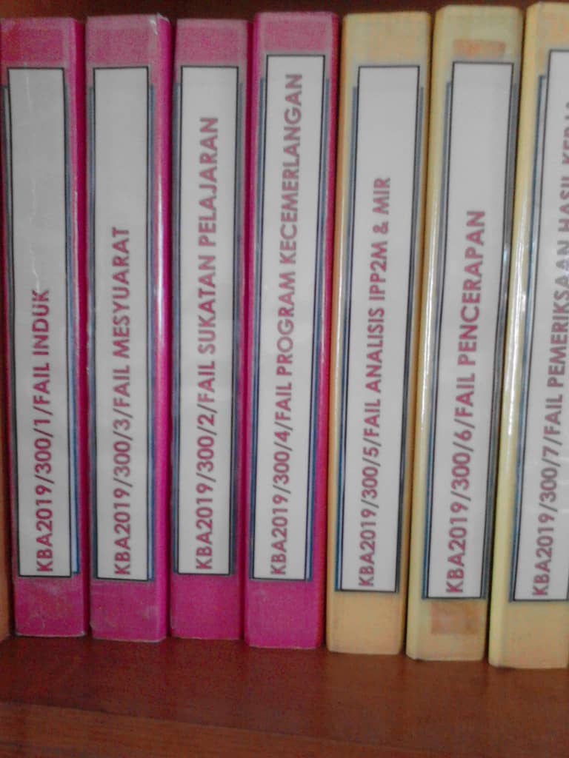

Slide 18
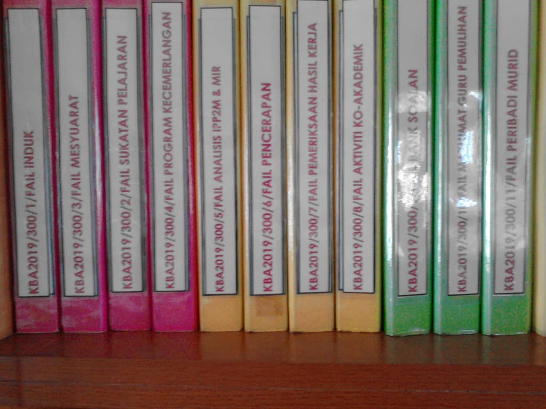

Slide 19
Terima kasih

